Slide 1








Chào mừng quý thầy cô về dự giờ
Môn:HĐTN
Lớp: 1C
Giáo viên: Nguyễn Thị Mai Hương
Trường Tiểu học Quốc Tuấn

Slide 2
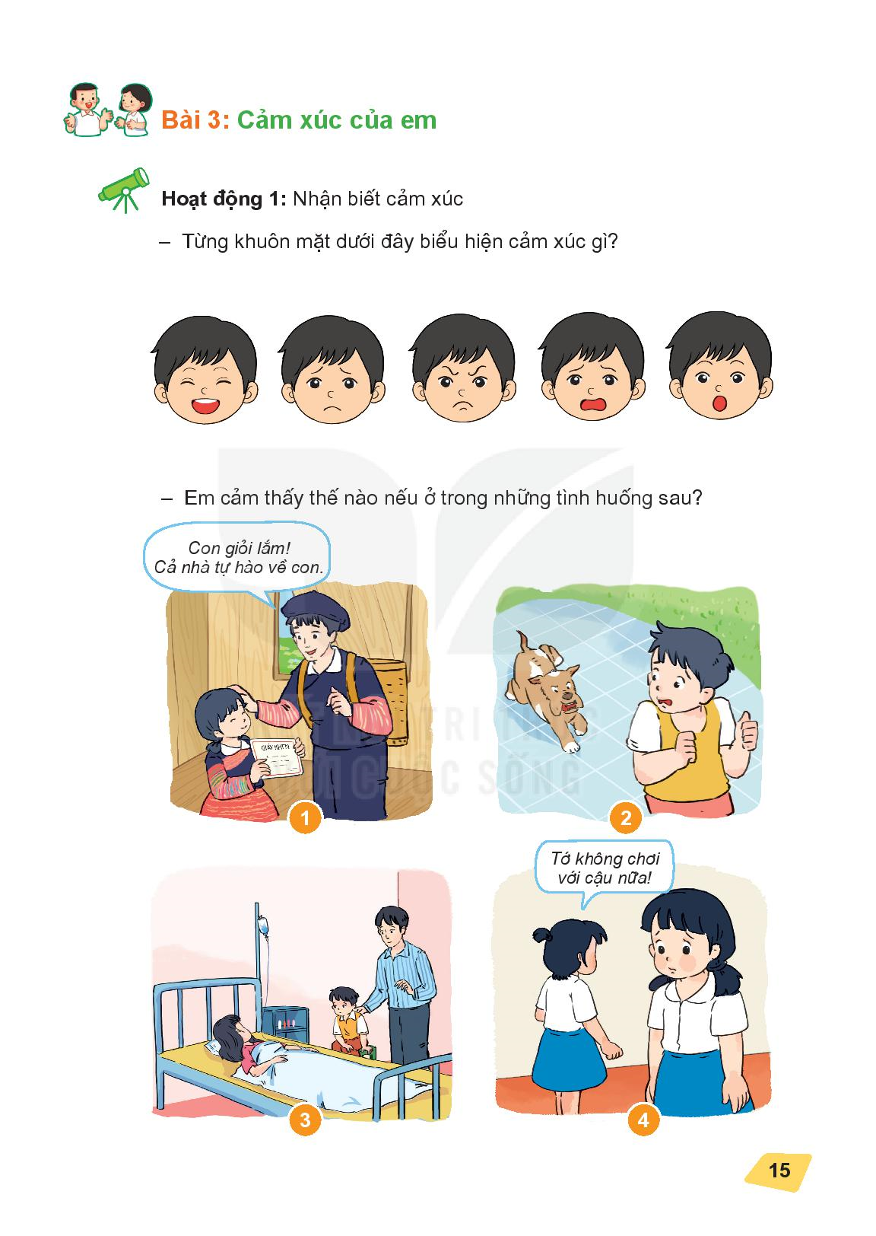

Slide 9
